Slide 1
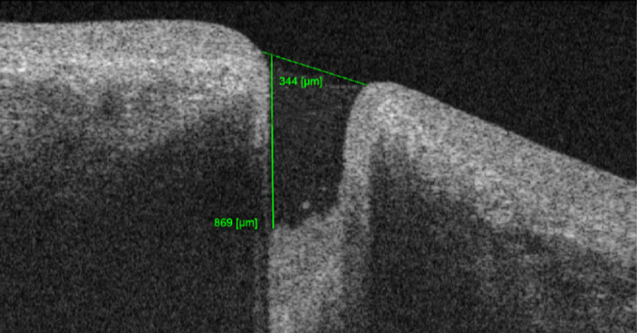
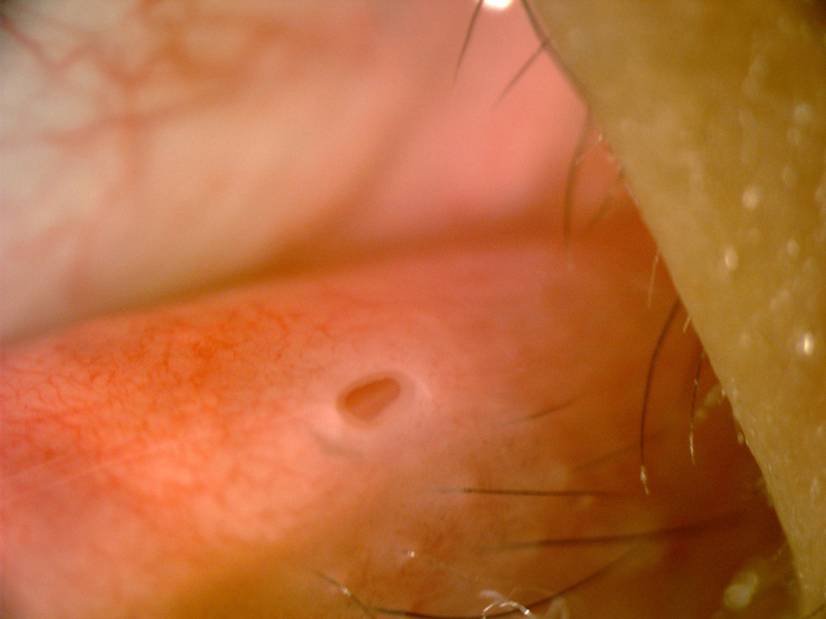
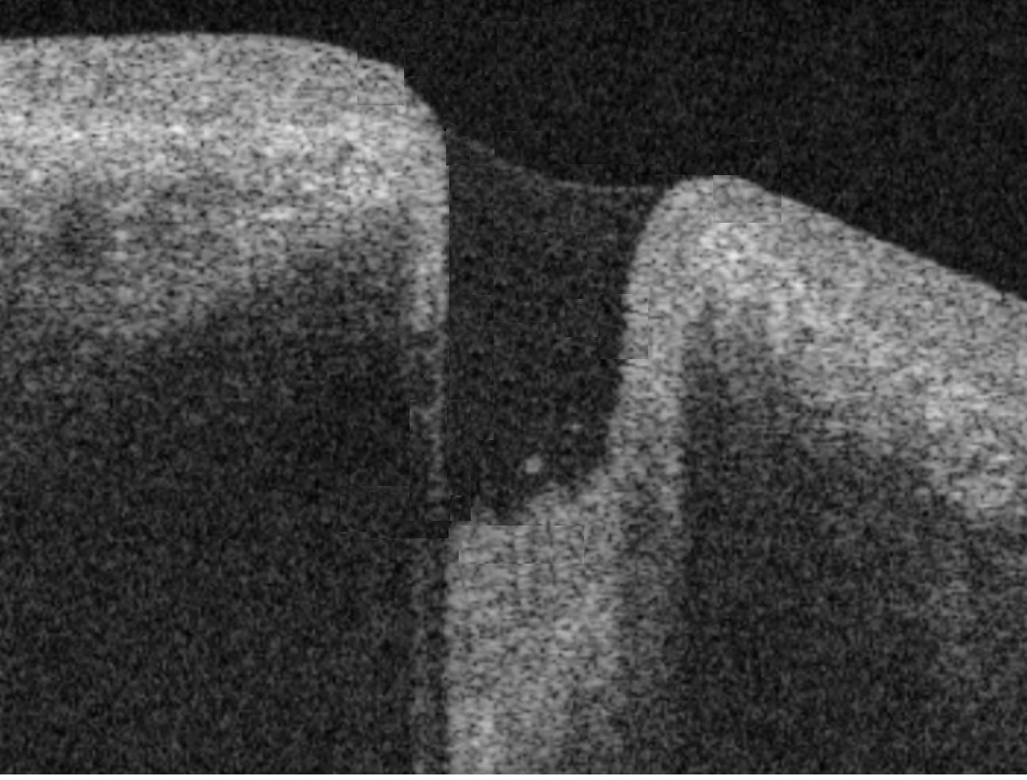
Tomografia de Coerência Óptica (SS-OCT) do Ponto Lacrimal
Cruz LGI, Machado Marco AC, Allemann N
INTRODUÇÃO
RESULTADOS
O ponto lacrimal faz parte do sistema excretor da via lacrimal, composto pelos canalículos lacrimais superior e inferior de cada lado. Os pontos lacrimais localizam-se na porção medial da margem palpebral superior e inferior. O diâmetro médio do ponto lacrimal inferior é de 0,3 mm [1].
Diversas patologias e condições iatrogênicas podem afetar a integridade dos pontos lacrimais, determinando problemas na drenagem da lágrima [2] e epífora. A avaliação anatômica dos pontos lacrimais geralmente é realizada na biomicroscopia óptica com visualização direta.
A tomografia de coerência óptica (OCT) permite a avaliação de tecidos oculares transparentes em cortes tomográficos. O emprego da técnica de imagem do OCT para análise do ponto lacrimal inferior é promissor, pois trata-se de um exame não invasivo com aquisição rápida e reprodutível [3].
Foram avaliados 30 pontos lacrimais inferiores de 15 pacientes, com idade entre 18 a 60 anos (10 do sexo feminino, 5 do sexo masculino).
Considerando-se os parâmetros dos pontos lacrimais inferiores avaliados:
- Diâmetro médio: 0,22 mm (variação: 0,021 a 0,391 mm).;
- Profundidade média: 0,64 mm (variação: 0,29 a 1,03 mm).
A diferença interocular (DIO) entre o ponto lacrimal de cada lado (direito e esquerdo) foi:
DIO do diâmetro: 0,079 mm (variação: 0,007 a 0,249 mm);
DIO da profundidade: 0,172 mm (variação: 0,014 a 0,472 mm).
Tabela 1. Dados descritivos do SS-OCT do ponto lacrimal inferior
 | MEDIANA (mm) | DESVIO PADRÃO
DIÂMETRO | 0,21 | 0,10
PROFUNDIDADE | 0,63 | 0,19
Tabela 2. Diferença interocular do SS-OCT do ponto lacrimal inferior
 | MEDIANA (mm) | DESVIO PADRÃO
DIÂMETRO | 0,059 | 0,072 (p=0,19)
PROFUNDIDADE | 0,17 | 0,12 (p=0,37)
MÉTODOS
Projeto aprovado pelo comitê de ética responsável (CEP UNIFESP: 1228/2018). Foram selecionados 15 voluntários normais. Os critérios de exclusão foram: cirurgias periorbitárias prévias, cirurgia reconstrutiva ou cosmética das pálpebras, uso de preenchimento dérmico na área periorbitária, lesões tumorais ou císticas da área palpebral e periorbitária, queixa de lacrimejamento (epífora), e pessoas em tratamento com iodoterapia da tireóide.
Equipamento OCT de varredura (swept source ou SS-OCT, DRI-OCT Triton Plus, Topcon, Japão), com adaptação de lente para aquisição de imagens do segmento anterior, estratégia de varredura: 3D anterior, área de captura: 3x3 mm centralizada no ponto lacrimal.
O ponto lacrimal inferior de cada lado foi exposto com manobra de eversão e sucessivas varreduras foram feitas até que a qualidade da imagem estivesse adequada com “score” > 40. O corte selecionado tinha o ponto lacrimal na região central do campo e foi analisado pelo software imageNET 6, Topcon.
Os parâmetros dos pontos lacrimais avaliados com SS-OCT foram: a. diâmetro, distância medida em traço tangencial à abertura do ponto lacrimal (mm); e b. profundidade: maior distância medida a partir do traço tangente dos pontos lacrimais sem artefato de atenuação (mm).
Figura 2. SS-OCT do ponto lacrimal inferior. Parâmetros avaliados: profundidade (869 micra) e diâmetro: 813 micra. Observa-se a abertura do ponto lacrimal e da porção vertical do canalículo inferior direito.
DISCUSSÃO
Na amostra avaliada de pontos lacrimais inferiores normais analisados com SS-OCT observou-se grande variação do diâmetro e da profundidade, achados que podem estar relacionados à variabilidade dos indivíduos incluídos e ao número restrito da amostra.
O diâmetro médio do ponto lacrimal encontrado nesse estudo com OCT é próximo do valor obtido da literatura por avaliação anatômica microscópica (0,2 mm) [4], considerando o desvio padrão associado.
A diferença interocular, tanto de diâmetro quanto da profundidade do ponto lacrimal foi estatisticamente significante (p>0,05).
A adaptação da técnica de exame do ponto lacrima,l que exige eversão da porção medial da pálpebra inferior para permitir a imagem com OCT, pode estar associada à maior variabilidade interocular.
A tomografia de coerência óptica do ponto lacrimal tem utilidade para aprimoramento de diagnóstico e acompanhamento seriado de alterações anatômicas localizadas. A técnica de exame está em desenvolvimento e novos estudos devem ser conduzidos com maior amostra para permitir determinar valores normativos.
Figura 1A. Biomicroscopia óptica (aumento de 40 vezes) do ponto lacrimal inferior direito demonstrando a abertura e anatomia normal.
Figura 1B. Exposiição do ponto lacrimal inferior com haste flexível para a relização do exame.
CONCLUSÃO
REFERÊNCIAS BIBLIOGRÁFICAS
1. Linberg JV, Moore CA. Symptoms of canalicular obstruction. Ophthalmology 1988; 95:1077–79.
2. Kashkouli MB, Nilforushan N, Nojomi N, Rezaee R. External lacrimal punctum grading: reliability and interobserver variation. Eur J Ophthalmol 2008; 18(4): 507-11.
3. Allan RSHN, Ahmed RA. Evaluation of the Lower Punctum Paramaters and Morphology Using Spectral Domain Anterior Segment Optical Coerence Tomography. J Ophthalmol 2015
4. Takahashi Y et al. Anatomy of the vertical lacrimal canaliculus and lacrimal punctum: a macroscopic study. Ophthalm Plastic & Reconstr Surg. 2011; 27(5): 384-6.
Figura 1C. SS-OCT do ponto lacrimal e da porção vertical do canalículo inferior direito do mesmo olho.

